Slide 1
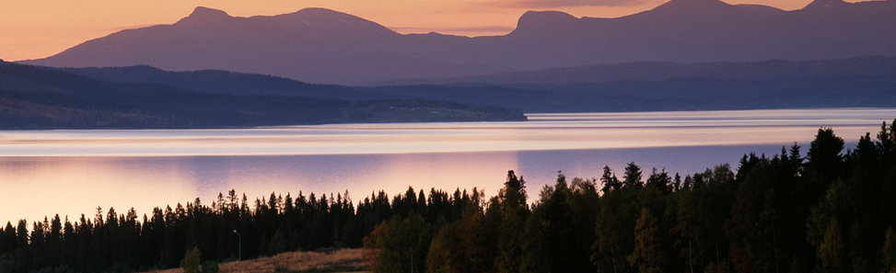
Kompetensförsörjnings-läget i länet
Våra förutsättningar och utmaningar
Våra styrkor och möjligheter
Hur tar vi oss an detta tillsammans i länet?
Annika Hermansson, Regional utvecklingsstrateg Region Jämtland Härjedalen
Ola Kereby, Arbetsförmedlingschef Jämtlands län

Slide 2

Förutsättningar och utmaningar för kompetensförsörjningen i vårt län
Både privata och offentliga arbetsgivare har stora utmaningar när det gäller att klara sin grundläggande kompetensförsörjning. Konkurrensen om kompetens är stor och kommer att öka ytterligare.
Sysselsättningsgraden är mycket hög i Jämtland Härjedalen och arbetslösheten är låg. De som står utanför arbetsmarknaden matchar inte med den kompetens som arbetsgivare efterfrågar.
Färre som arbetar – befolkningen blir äldre - drygt 1/4 av dem som arbetar kommer att gå i pension fram till 2034 - andelen är ännu större på landsbygden.

Slide 3
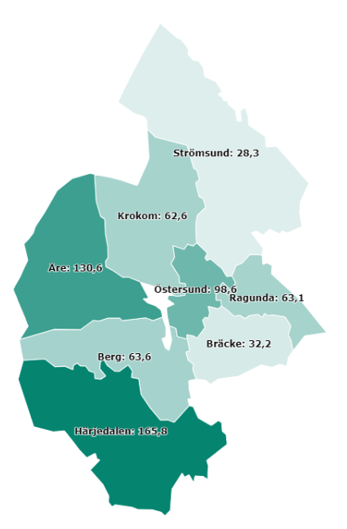
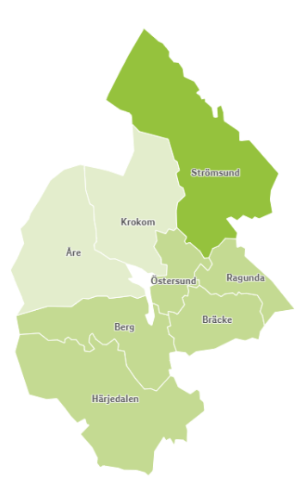
Inskrivna Annonserade jobb arbetssökande per 100 inskrivna
Februari
2024
7,9%
396
3,5%
265
62
28
3,1%
208
Z-län: 4,6%
Riket: 6,8%
131
Z-län: 86
Riket: 53
4,7%
1 532
5,3%
122
99
63
4,8%
154
5,4%
146
32
64
3,8%
184
166

Slide 4
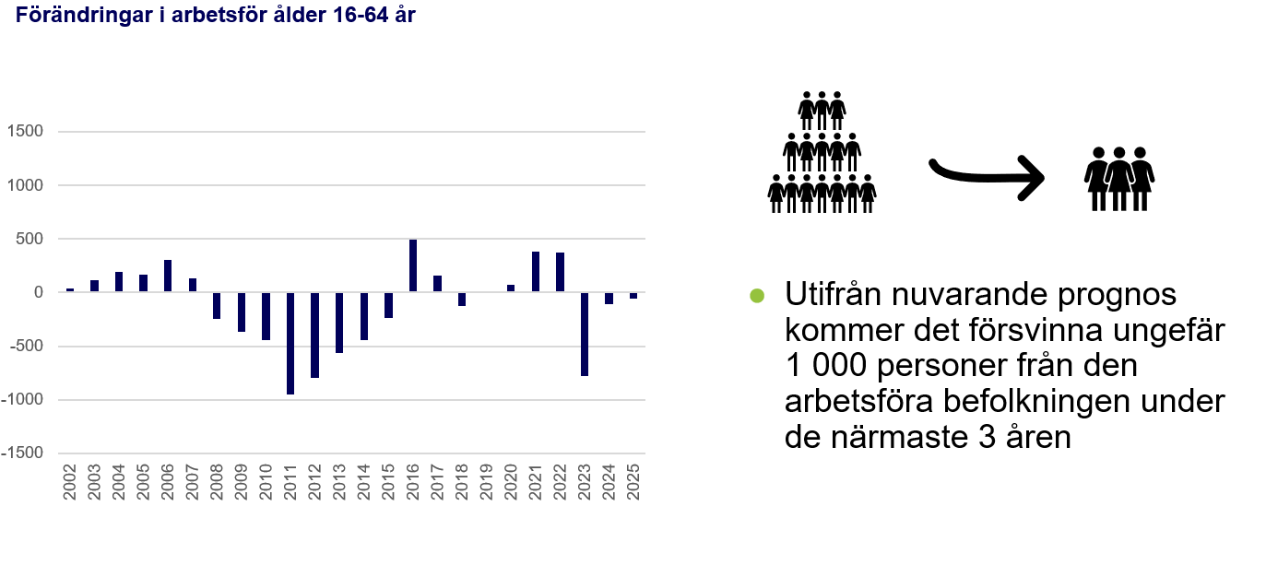
Allt färre i arbetsför ålder

Slide 5
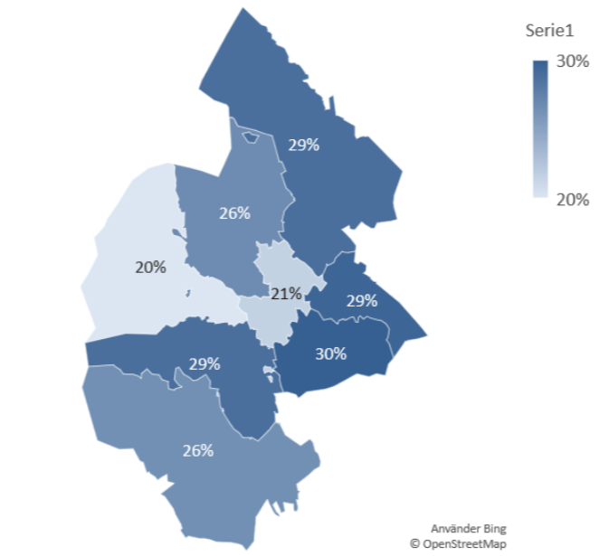
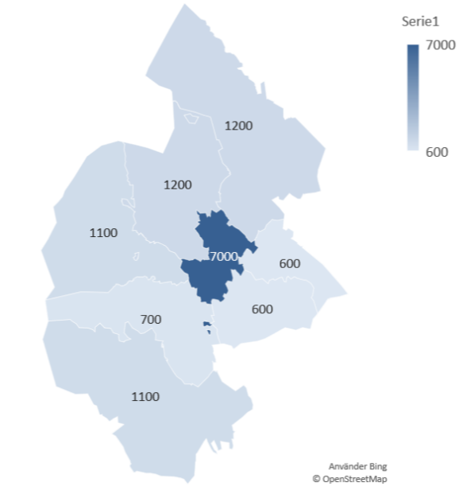
Drygt 1/4 av de sysselsatta når pension fram till 2034
Källa: Monadatabasen för Jämtlands län, SCB

Slide 6
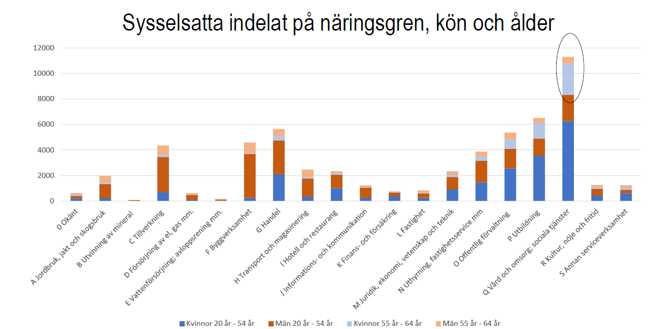
Antal sysselsatta 55+ är betydande inom framförallt vård och omsorg, sociala tjänster, utbildning, offentlig förvaltning, jordbruk, skogsbruk och fiske

Slide 7

Förutsättningar och utmaningar för kompetensförsörjningen i vårt län
De som utbildas i utbildningssystemet räcker inte till/matchar inte fullt ut behoven – brister förväntas på flera områden.
Stora investeringar, expansioner och nyetableringar kommer kräva ytterligare kompetens. Risk för kannibalism - riskerar slå hårdast mot offentlig sektor.
Snabbare förändringstakt ökar efterfrågan på förnyelse för individer, arbetsgivare och utbildningssystem. Är vi tillräckligt rustade för framtiden?
Det finns trösklar till utbildning och tillgänglighet till livslångt lärande är begränsad i delar av länet.
Notes:
finns är till viss del begränsad, särskilt på landsbygd. Trösklar finns också på sina håll till att delta i utbildning vilket gör att svårt att fylla utbildningsplatser.
Demografin och alla pensionsavgångar – tufft läge för många
Etableringar/expansioner – ökar konkurrensen ytterligare
Finns inte många att matcha – kräver nya grepp
Vill dagens unga jobba där morgondagens behov av medarbetare framförallt finns?
Trösklar och tillgång till livslångt lärande – hur ökar vi likvärdigheten i hela länet?
Är vi tillräckligt rustade för framtiden?

Slide 8
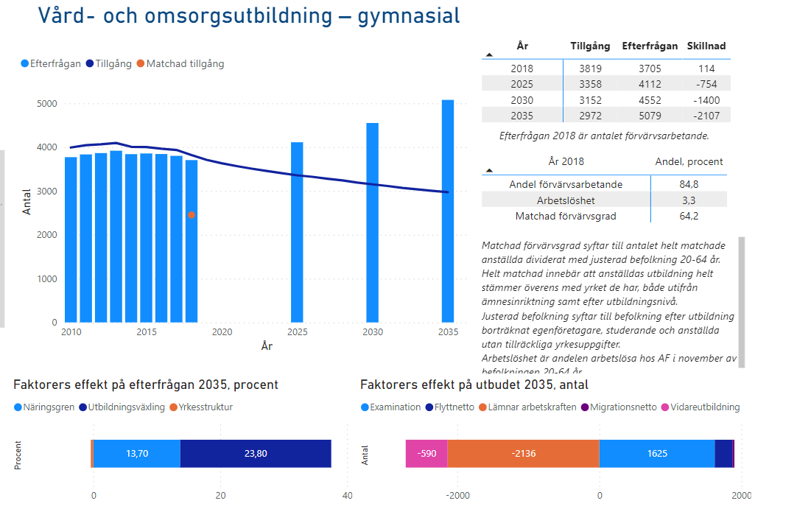
Flera områden med stor risk att tillgång & efterfrågan inte går ihop…
Underlag och prognoser - Region Jämtland Härjedalen (regionjh.se)

Slide 9
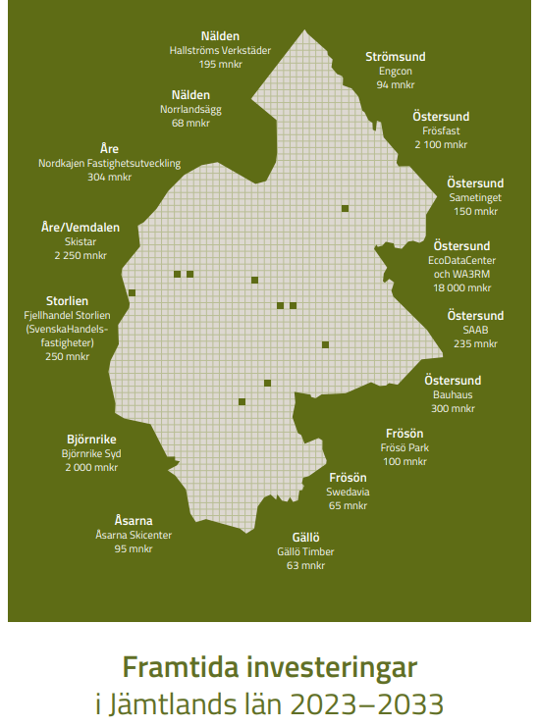
Närmare 70 miljarder i planerade investeringar!
  Tillverkningsindustri
  Tech och IT
  Energiproduktion
  Försvarsindustri
  Jordbruk, skogsbruk och livsmedelsproduktion
  Turism
  Bostäder och fastigheter
  Handel
  Myndighetsutövning/offentlig verksamhet exkl. infrastruktur och bostäder

Slide 10
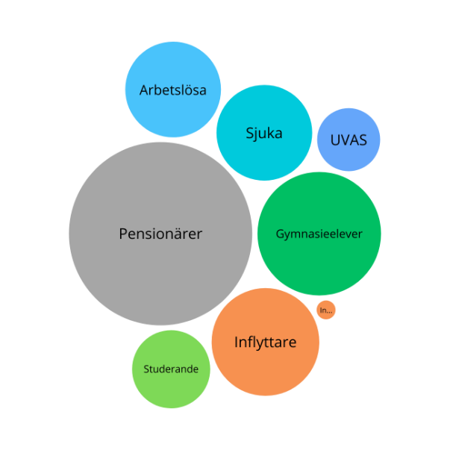
Alla kommer behövas – ser vi potentialen i alla grupper?

Slide 11
Styrkor och möjligheter - bygg på det vi har
Attraktiv trygg livsmiljö/förändrat arbetsliv gör länet attraktivt för inflyttning – även internationellt?
Bra på arbetsmarknadsinkludering – fortsätt jobba smart och ännu smartare med de som redan finns här!
Tänk långsiktigt – röda tråden: barn och unga är morgondagen
Nyttja digitalisering, automatisering och ny teknik smart – många arbetsuppgifter kommer försvinna. Var steget före!
Stärk och underlätta omställningsförmåga och tillgång till livslångt lärande – i hela länet
Notes:
Vill dagens unga jobba där morgondagens behov av medarbetare framförallt finns?

Slide 12
Styrkor och möjligheter
Påverka nationella nivån tillsammans när behov finns – starkare röst tillsammans
Prioritera och agera på det vi verkligen kan utveckla tillsammans i länet – nyttja kompetens och resurser smart

Slide 13
Samverkan kring kompetensförsörjning på regional nivå
Region Jämtland Härjedalen
Arbetsförmedlingen
Mittuniversitetet
Samling Näringsliv
Handelskammaren
Jämtlands Gymnasieförbund
Folkhögskolorna
Kommunförbundet Jämtland Härjedalen
Kommunerna genom representant för Tillväxt/näringslivschefer samt representant för Vuxenutbildningschefer.
+ ytterligare aktörer!

Slide 14

Notes:
Ledningsgrupp för regional kompetensförsörjning
+ ytterligare aktörer som bidrar på olika sätt!
Plan för regional kompetensförsörjning
Fyra prioriterade områden, många insatser och ännu fler aktiviteter – process pågår

Slide 15
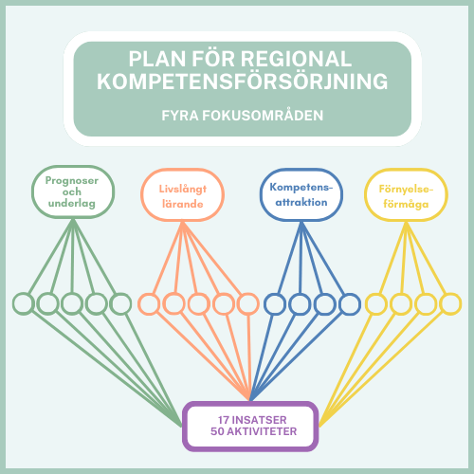

Slide 16
